Slide 1
Dystrofie a prekancerozy rodidel
Mgr. Štěpánka Vybíralová

Slide 2
Dystrofie rodidel
= zastaralý termín pro nenádorová a neinfekční onemocnění vulvy, spíše se používá vulvární dermatóza
široké spektrum onemocnění, často dermatologických
Nejčastějšími onemocněními z této skupiny jsou
Lichen sclerosus
Skvamózní hyperplazie
Lichen simplex
Lichen planus
Atopická dermatitida

Slide 3
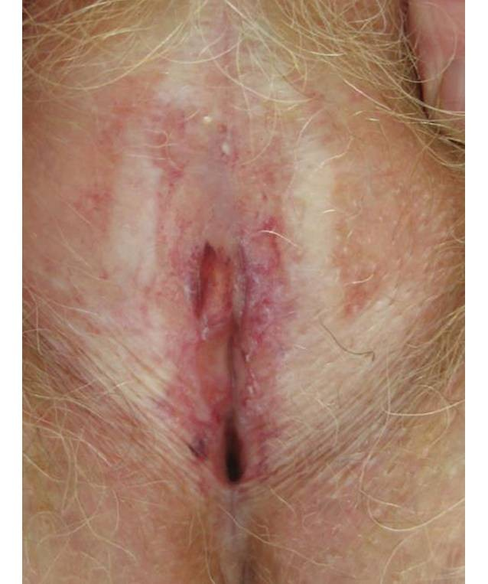
Lichen sclerosus
poměrně častá chronická změna kůže vulvy a pochvy
většinou až po menopauze, ale stále častěji je diagnostikován i u mladších žen
příčiny - z velké části neznámé, dále autoimunitní reakce, genetické a hormonální vlivy
příznaky - větší bělavá ložiska, která na pohled připomínají porcelán, lesklá kůže, kožní trhliny (ragády) a menší krvácení, svěděním v oblasti vulvy a pálení při močení, později se mohou malé stydké pysky zmenšovat a poševní vchod se může zužovat - obtíže při pohlavním styku
léčba - lokální aplikace krémů nebo mastí s obsahem kortizolu a testosteronu, estrogenu nebo progesteronu

Slide 4
Skvamózní hyperplazie
= abnormální zvýšení počtu skvamózních buněk v oblasti genitálií
bělavá až bílá vyvýšená ložiska
může vést k zhrubnutí a zesílení sliznice rodidel (vulvy, vagíny nebo děložního čípku)
různé příčiny - chronický zánět, infekce (HPV), dráždivé vlivy, hormonální změny (menopauza),
příznaky - svědění, bolestivost v zasažené oblasti

Slide 5
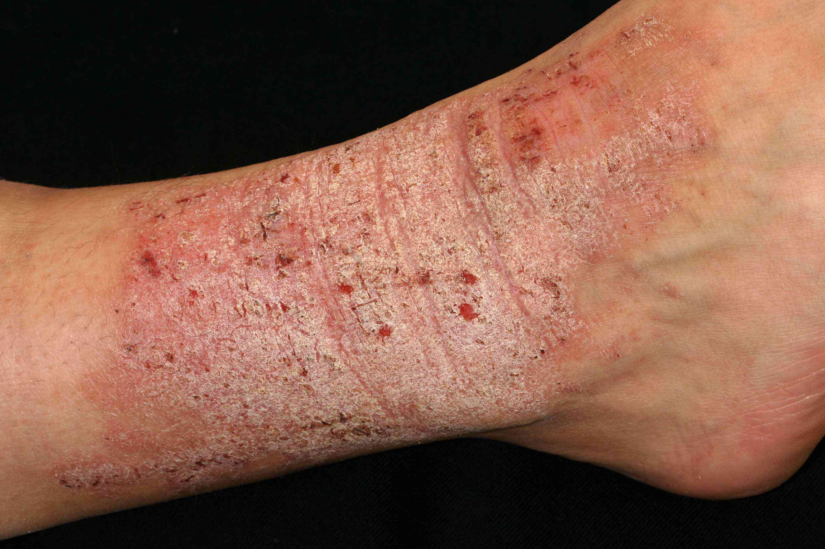
Lichen simplex
sekundární kožní onemocnění vyvolané chronickým škrábáním
primární změnou je jakékoliv svědění s nutkáním škrábat se
chronická mechanická iritace kůže vede postupně ke ztluštění a k dalším změnám
šupinaté, ztluštělé a dobře ohraničené léze

Slide 6
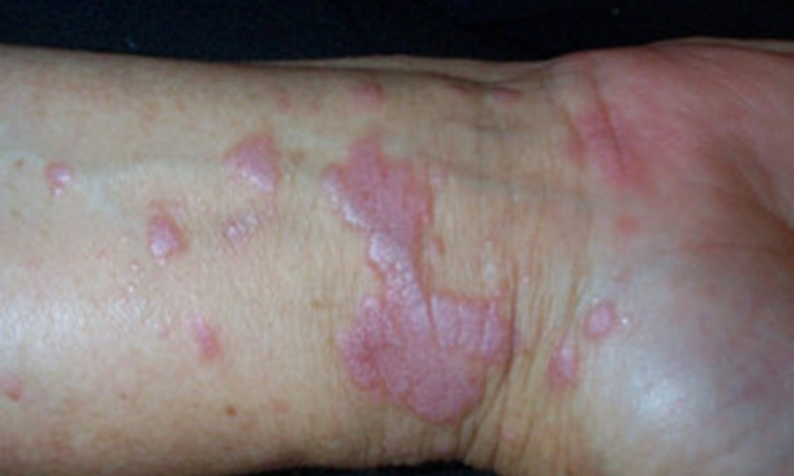
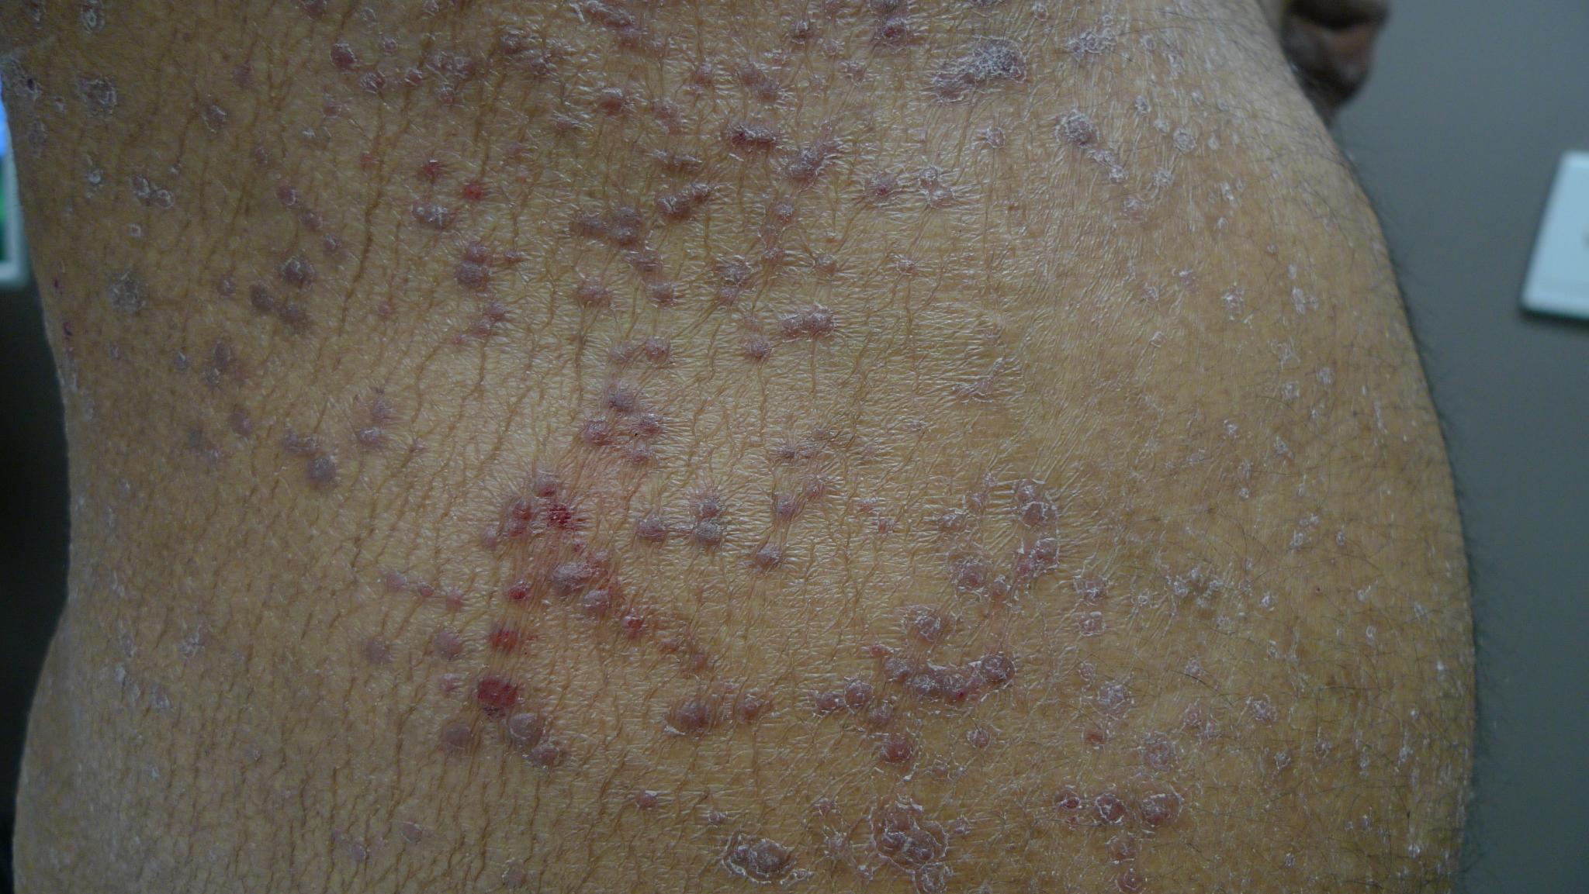
Lichen planus
projevuje se tvorbou plochých červených skvrn, povrch skvrn suchý, hladký a lesklý jako vosk
svědění a následné škrábání může způsobit výsev nových ložisek v okolí toho původního
nejčastěji se objevuje na vnitřních stranách předloktí, bércích, ploskách nohou, v genitální oblasti či v oblasti kolem konečníku
léčba - lokální aplikace kortikosteroidů (masti či zábaly), podávání imunosupresiv

Slide 7
Prekancerozy rodidel
= preinvazivní intraepiteliální léze
často asymptomatické (bezpříznakové) - nevytvářejí metastázy -> při jejich kompletním odstranění dojde k úplnému vyléčení z nemoci
Rozlišujeme dle anatomie
prekancerózy dolního genitálního traktu (vulva, pochva, děložní hrdlo, anus)
prekancerózy endometria (tělo děložní)
Společným znakem všech prekancerózních lézí je zvýšená proliferace buněk
Pro většinu prekanceróz - příčinou vzniku chronická infekce vysoce rizikovými HPV!

Slide 8
Prekancerózy vulvy
- jsou vzácné, výskyt mezi 40. a 50. rokem
- příznaky : asymptomatické, pokud se příznaky projeví - pruritus, dyspareunie
- diagnostika - gynekologické vyšetření, vulvoskopie, biopsie a histologická verifikace
- léčba - nejčastěji chirurgická - excizní metody (vytnutí ložiska, vulvektomie), destrukční metody (laser vaporizace)

Slide 9
Klasická vulvární intraepiteliální neoplazie
nediferencovaná
varianty - kondylomatózní, bazaloidní, smíšená
HPV pozitivní léze
často se současně přítomnou vaginální nebo cervikální neoplazií
výskyt je nejčastěji ve věku 30– 60 let
může po dlouhou dobu přetrvávat a její progrese do invazivního karcinomu je relativně nízká (3– 9 %)

Slide 10
Simplexní vulvární intraepiteliální neoplazie
diferencovaná
léze jsou HPV negativní
často přítomnost dermatóz – lichen sclerosus (samo o sobě není prekanceróza)
vyskytují se v pozdějším věku (55– 80 let)
mnohem agresivnější chování.

Slide 11
Prekancerózy vagíny
relativně vzácné
v souvislosti s infekcí rizikovými kmeny lidských papilomavirů (HPV)
nejčastější výskyt s cervikálními prekancerózami a v poševním pahýlu po hysterektomii
podle histologie dělíme na dlaždicové (vaginální intraepiteliální neoplazie) a nedlaždicové (vaginální adenózu)
příznaky - špinění po pohlavním styku
diagnostika - kolposkopie (bílý epitel s puntíčkováním), biopsie
léčba- chirurgická, laserové destrukční metody,

Slide 12
Prekancerózy děložního hrdla
= intraepitelové preinvazivní léze, pomalu progredují v invazivní karcinom, vývoj trvá asi 10–15 let
časté z důvodu výskytu metaplazie (změny tkáně) na rozhraní dlaždicobuněčného a cylindrického epitelu (oblast buněčné přestavby je náchylnější k nákaze)
diagnostika - kolposkopie, biopsie
Rozlišují se léze dlaždicobuněčného epitelu a léze cylindrického epitelu

Slide 13
Léze dlaždicobuněčného epitelu
Podle nálezu se rozlišuje:
normální nález
atypický dlaždicobuněčný epitel (ASCUS)
Low-grade skvamózní intraepiteliální neoplazie (LSIL) – odpovídá staré histologické klasifikace CIN 1 (léze postihující pouze bazální ⅓ sliznice)
High-grade skvamózní intraepiteliální neoplazie (HSIL) – spojuje v sobě CIN 2 (bazální ⅔ sliznice) a CIN 3 (více než bazální ⅔ sliznice)
invazivní karcinom.
! mezi prekancerózy patří LSIL a HSIL

Slide 14
Léze cylindrického epitelu
Podle nálezu rozlišujeme:
normální nález (NILM);
atypický cylindrický epitel blíže nespecifikovaný
atypický cylindrický epitel podezřelý z carcinoma in situ nebo invazivního karcinomu
adenokarcinom in situ
invazivní adenokarcinom.

Slide 15
Prekancerózy děložního hrdla - rizikové faktory
Léze dlaždicobuněčného epitelu
chronická infekce HPV
pohlavně přenosné infekce (zejména chlamydie, HSV-2
promiskuita – více než 6 životních partnerů
časná koitarche, vysoký počet porodů, hormonální antikoncepce
kouření, imunosuprese

Slide 16
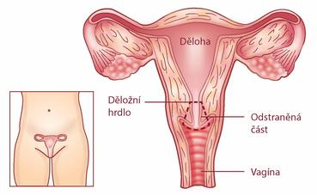
Prekancerózy děložního hrdla - léčba
konizace
metoda LEEP (elektrokoagulační klička) LEEP Conization with monopolar electrodes (youtube.com)

Slide 17
Prekancerózy endometria
atypická hyperplazie endometria = hlavní prekanceróza endometria, prekanceróza kvůli buněčným atypiím - perimenopauzální
carcinoma in situ = vznik v atrofickém endometriu na podkladě mutací, vídáme až stádium karcinomu - nezávislá na estrogenu !
příznaky - asymptomatický, krvácenív postmenopauze
diagnostika - UZ, nález z cytologie na prevenci, biopsie (zisk pomocí kyretáže nebo hysteroskopie)
rizikové faktory - více estrogenu, obezita, DM
protektivní faktory - HAK / IUD , multi parita
léčba - v případě plánování rodičovství - lze zvážit vysoké dávky gestagenů, poté za 6m znovu biopsie a IVF - v případě dokončených reprodukčních plánů - hysterektomie + AE

